Slide 1
教案名稱： 「廣告「三十六計」 本教案製作者：毛俞婷
授課老師：（空白）

Slide 2
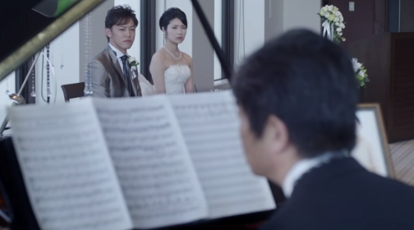
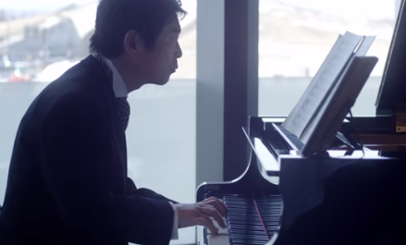
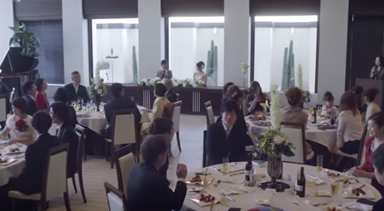
活動一：洋蔥在哪裡？
圖片來源：
https://www.youtube.com/watch?v=-09dRyIG9bU
Notes:
※請學生觀賞以下廣告影片：TOSANDO music CM
(https://www.youtube.com/watch?v=-09dRyIG9bU)

Slide 3
活動一：洋蔥在哪裡？
請簡單說明一下剛剛那部影片的劇情？
影片中，有沒有讓你印象深刻的片段？
觀賞完這部影片後，請以兩個形容詞來形容你現在的感覺，並說明原因。
這樣氛圍的影片，會不會讓你對它印象深刻呢？
猜猜看這則影片在販售/行銷的東西是什麼？
Notes:
※影片觀賞完後，請學生回答以下問題。
①請簡單說明這則影片的劇情，以及讓你印象深刻的片段。
②觀賞完這則影片，請以兩個形容詞來形容你現在的感覺(開心、感動、難過、憤怒、痛苦)？並請說明原因。
③你覺得這樣氛圍的影片，會不會讓你對它印象深刻？或者有其他想法？
④猜猜看這則影片在販售/行銷的東西是什麼？(若學生沒有猜對，可將答案留至第二階段再公布)

Slide 4
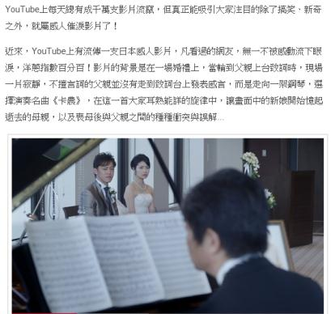
活動二：新聞怎麼說？
閱讀「小心有洋蔥！超感人廣告 絕對讓你淚不停！ 」新聞報導。
圖片來源：
http://udn.com/NEWS/LIFE/LIF1/8655579.shtml
Notes:
※請學生閱讀「小心有洋蔥！超感人廣告 絕對讓你淚不停！」報導(http://udn.com/NEWS/LIFE/LIF1/8655579.shtml)。

Slide 5
活動二：新聞怎麼說？
新聞大解析
Who—這則新聞主角是誰？
What—發生什麼事？
When—新聞什麼時候發生的？
Where—新聞發生在哪裡？
Why—造成事件的原因為何？
How—產生怎樣的效益？
Notes:
※新聞閱畢，請學生運用5W1H解析新聞。
①Who—這則新聞主角是誰？(日本感人影片)
②What—發生什麼事情？(凡是看影片過的網友，無一不被感動流下眼淚，洋蔥指數百分百！) ③When—新聞什麼時候發生的？(5月5日) ④Where—在哪裡發生的？(網路上) ⑤Why—造成事件的原因為何？(日本的音樂教室，利用感人的影片來作為廣告，引起大家注目)
⑥How—產生怎樣的效應？(成功讓音樂教室中「音樂，可以超越語言」的簡單訴求引起共鳴，也吸引全球關注)

Slide 6
活動二：新聞怎麼說？
為什麼這個音樂教室的廣告，要拍得如此的感人？有什麼目的？
你喜歡這樣的廣告手法嗎？說說看原因。
「感性訴求」的廣告。
Notes:
※請學生想想看，為什麼這個音樂教室的廣告，要拍得如此的感人，並請問學生，是否喜歡這樣的廣告手法？
※教師可說明，這樣的廣告訴求手法稱之為「感性訴求」，是希望引起大家在情感上的感動共鳴，進而達到行銷某物品/觀念的目的。

Slide 7
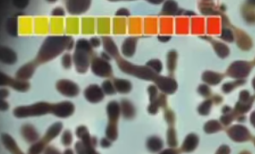
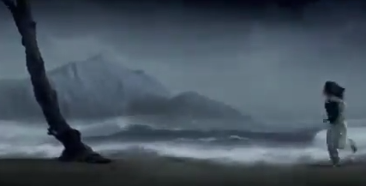
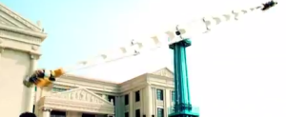
活動二：新聞怎麼說？
來看看各種不同類型的廣告。
恐懼訴求
娛樂訴求
幽默訴求
理性訴求
道德訴求
圖片來源：
https://www.youtube.com/watch?v=9rh_4abYU-0
https://www.youtube.com/watch?v=T7cAXl0BfSI
https://www.youtube.com/watch?v=hDq9EZY0VNg
Notes:
※除了感性訴求外，廣告還有很多其他的訴求手法，教師可搭配影片進行介紹：
①恐懼訴求：哥本哈根會議／夢見地球毀滅
(https://www.youtube.com/watch?v=9rh_4abYU-0)
②娛樂訴求：林俊傑 2011義大世界廣告
(https://www.youtube.com/watch?v=T7cAXl0BfSI)。
③理性訴求：高露潔全效牙膏
(https://www.youtube.com/watch?v=hDq9EZY0VNg)
④幽默訴求：IKEA Taiwan 2011系統廚具電視廣告
(https://www.youtube.com/watch?v=vctuv0u3PEY)
⑤道德訴求：交通部102年酒駕罰則新規定廣告
(https://www.youtube.com/watch?v=dzEyRc9amSc)

Slide 8
活動二：新聞怎麼說？
為什麼會有這麼多的廣告訴求手法呢？
你最喜歡哪一種訴求手法？為什麼？
你覺得哪一種訴求手法最能達到廣告的最終目的？
Notes:
※請學生想想看，為什麼會出現這麼多的廣告訴求手法，目的為何？(為了符合不同的廣告標的、吸引不同的閱聽人等等)
※請學生回想剛剛觀賞過的廣告片段，並想想，哪一種訴求方法，是自己覺得最能打動人心的？而哪一種訴求方法，又是最能夠引大家購買商品慾望/聽從觀念指導的？並請說明原因。

Slide 9
活動三：行銷高手就是我
從今天學到的6種廣告訴求手法中，每組選出3種，再上網搜尋符合的廣告片段。
各組與大家分享並說明。
全班票選，選出一支最能達到廣告目的的影片。
Notes:
※將學生分組，請各組針對本次課程當中所學到的六種廣告訴求方式，選出三種，並上網搜尋符合的廣告片段；討論完畢，請各組上台向他組同學介紹該組所選取的廣告影片，並請台下的同學猜猜看，此廣告影片是屬於哪一種廣告訴求，而其所欲販售的物品/觀念又是什麼？
※各組介紹廣告完畢，請全班在這12部的廣告當中，選出一部最能達到廣告行銷目的的一支，並請選擇該廣告影片的同學說明投票給此部廣告的原因。

Slide 10
本教案結束，謝謝 ☺☺☺

